Slide 1
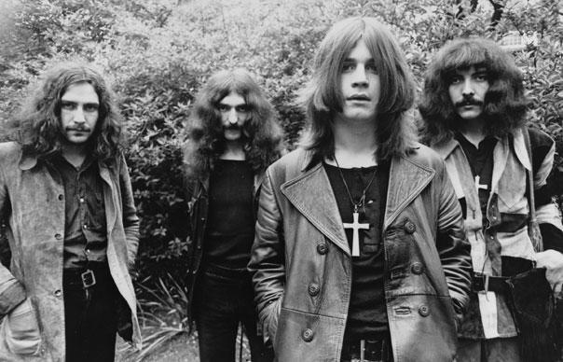
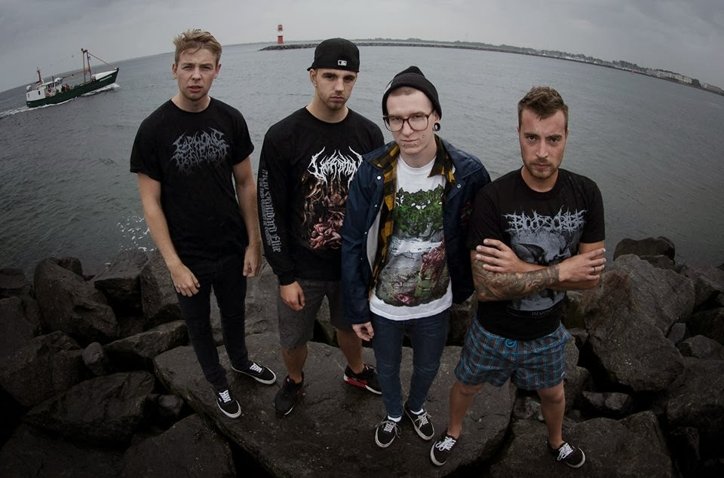
HEVI
1970 - 2018
Notes:
hevarit vuosien saatossa ovat muuttuneet ulkonäöllisesti eikä stereotyyppinen kuva pitkätukasta enää pidä yksin paikkaansa

Slide 2
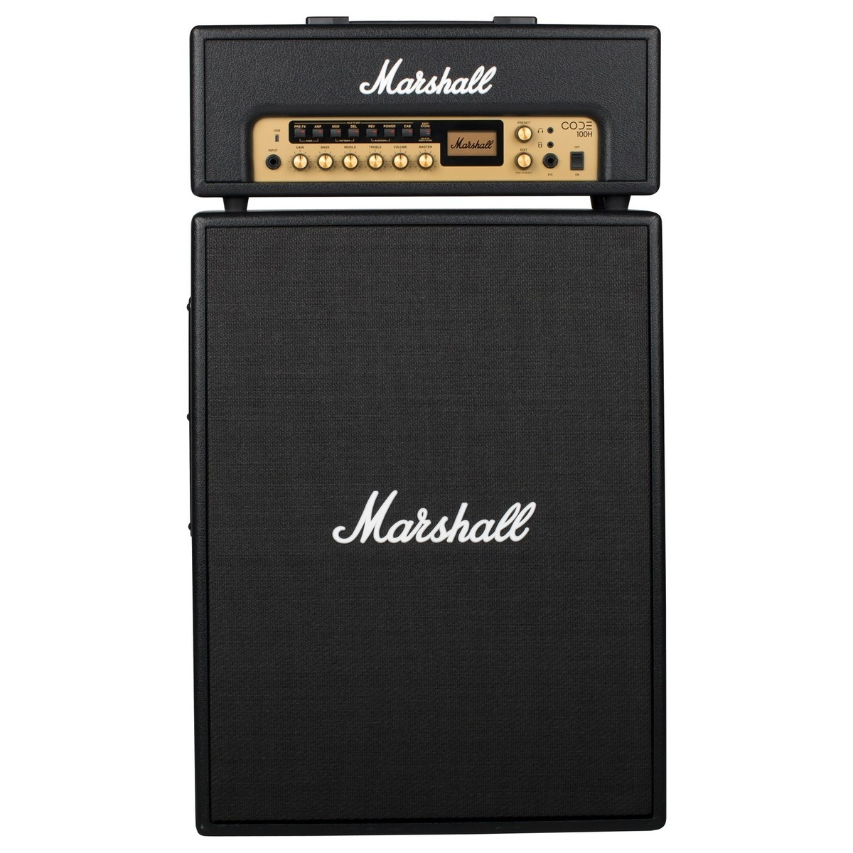
HEVI?
yleisnimitys raskaalle rock-musiikille
- sähkökitara
- kovaääninen laulu
- jykevät rummut
- matalia taajuuksia = raskaat soundit
Notes:
7 kielinen kitara, H vire ja Marshall, ikoninen vahvistin/kaiutin

Slide 3
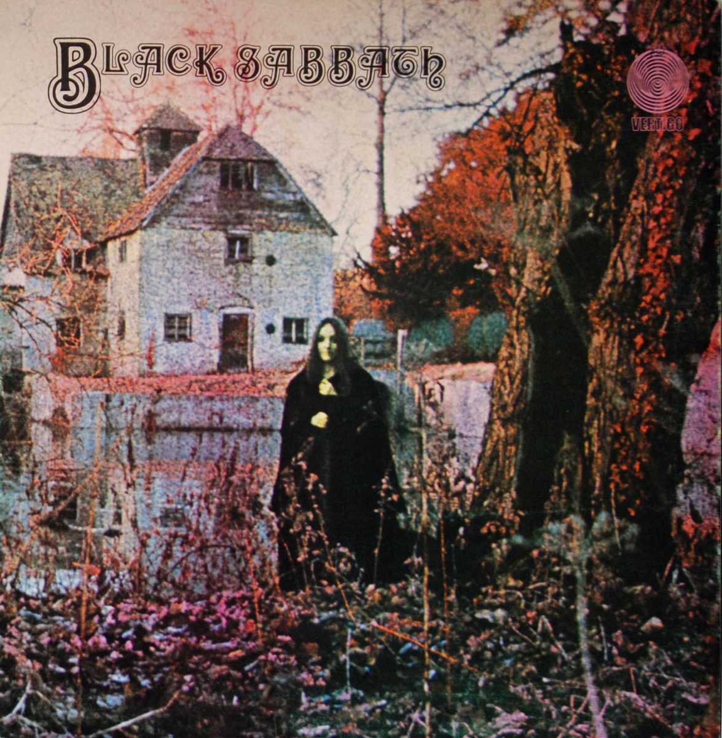
1. hevilevy ”Black Sabbath” helmikuu 1970
Notes:
Vaikka Steppenwolf julkaisi Born to Be Wild -68 ja pidetään 1. heivbiisinä, on Black Sabbath1, hevilevy

Slide 4
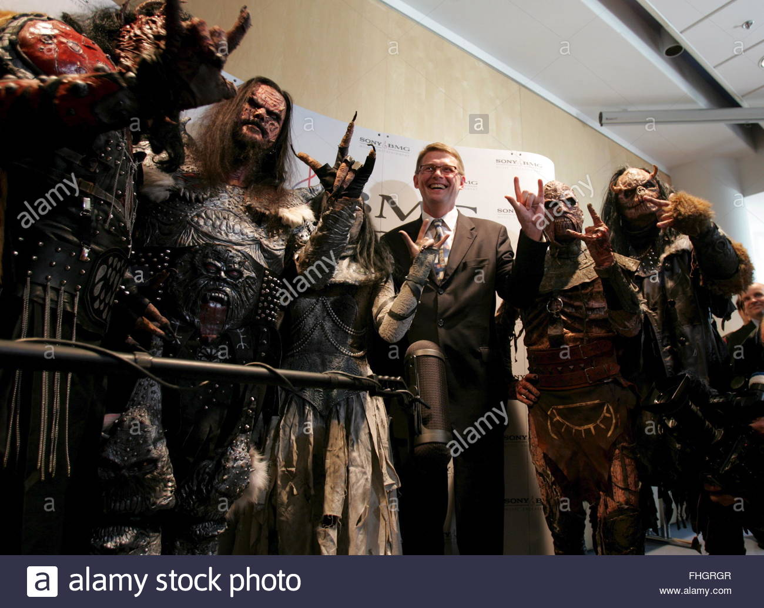
Suomi = hevimaa
Notes:
”hevitausta” (kerkko koskinen, ei hevitaustaa)

Slide 5
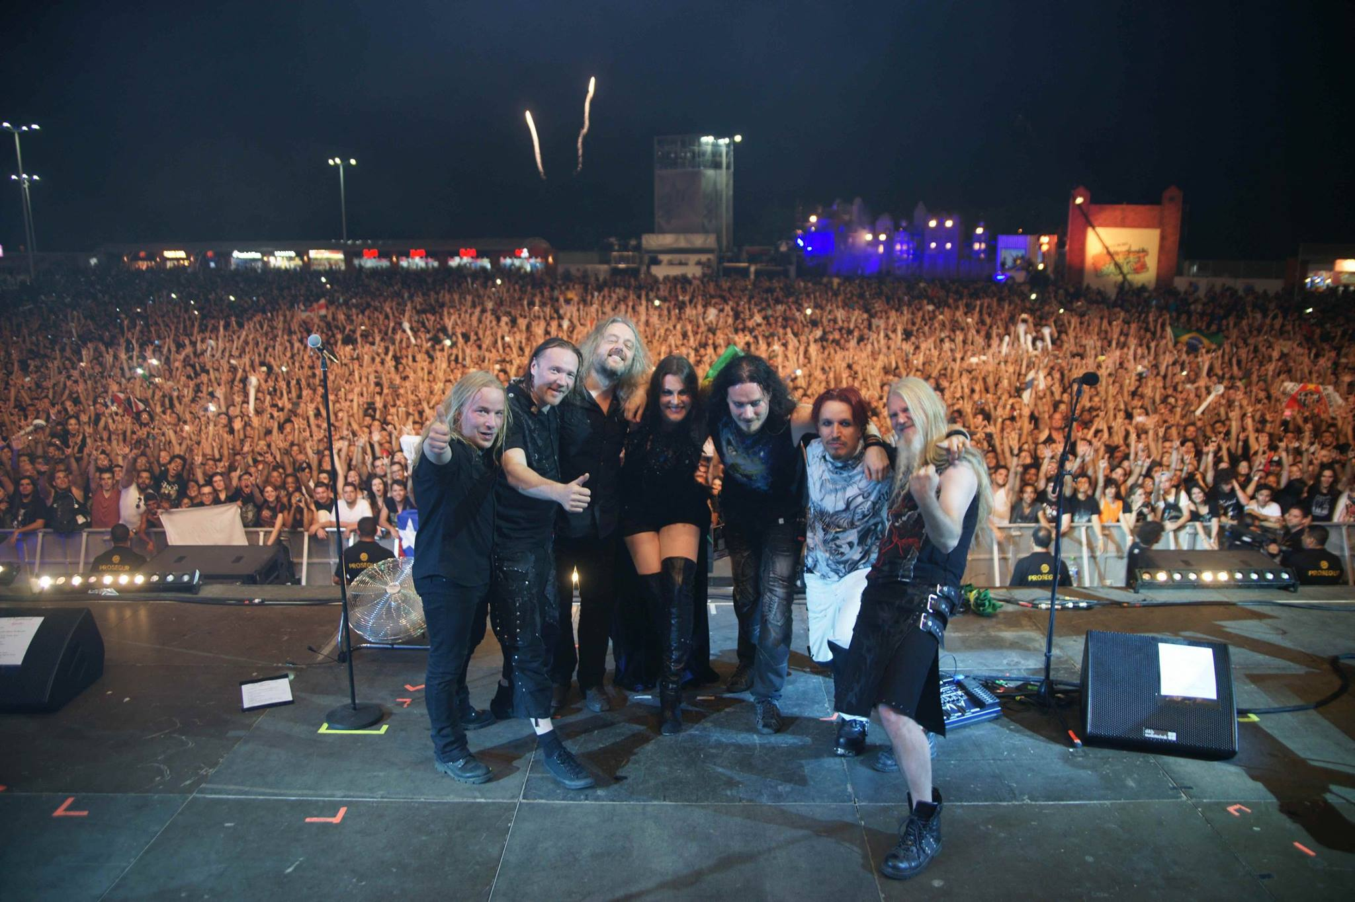
suomalaiset heviyhtyeet maailmalla
Hanoi Rocks 80-luvun alussa
Amorphis ja Sentenced 90-luvun puolivälissä
Nightwish = kansanmusiikkia
Notes:
metalliyhtyeet lhtivät maailmalle ilman suuria median vouhotuksia, ja pitkään valtavirta ei edes huomannut heidän vierailenvan säännöllisesti ulkomailla

Slide 6
Hevin tila 2018
elää ja voi hyvin
marginaalissa
Iron Maiden 100 miljoonaa myytyä levyä
kiertuetuloissa 52. sija 2018

Slide 7
Metallica
125 miljoonaa myytyä levyä
kiertuetulot listalla 19. (2018)
suoratoistolistalla (Spotify) 284.

Slide 8
Hevin tulorakenne
levymyynti hiipunut
suoratoiston korvaukset vaatimattomia
Spotify = 1000 kuuntelua n. 4$ = 1 kappale 0,004$
loputonta keikkailua
merchandise = tuotteistaminen
paidat, vaatteet, kangaskassit, mukit, jne jne
VIP tapaamiset kiertueilla = meet & greet lippupaketit
Judas Priest the last one huppari 110€ ja seuraava tilalle

Slide 9
Hevilevyjen julkaisu
koko ajan julkaistaan, pääasiassa pienten riippumattomien levy-yhtiöiden toimestä, nykyisin myös paljon itse (bandcamp.com)
jotkut isot yhtyeet ovat edelleen isoilla levy-yhtiöillä
imperiumi.net koko ajan jonossa noin 900 digitaalista promolevyä
Notes:
http://www.bandcamp.com pieni sivuraide, menestystarina, levyjä ostetaan yhä, musiikkikirjastossa käydään yhä, kaikki ei ole menetetty youtubelle tai spotifylle

Slide 10
Aborted - TerrorVision
Afsky Sorg - Vendetta Records
Alkaloid - Liquid Anatomy
Barren Earth - A Complex Of Cages
Chaos Echoes - Mouvement
Coughdust - Worldwrench
Crossfaith - Wipeout
Dark Buddha Rising - II
Exlibris - Innertia
Galvanizer - Sanguine Vigil
Ghastly - Death Velour
Good Tiger - We Will All Be Gone
Hamferð - Támsins Likam
Harakiri For The Sky - Arson
Judas Priest - Firepower
Jumalhämärä - La Strada
Kalmah - Palo
Kamelot -The Shadow Theory
Kissin' Dynamite - Ecstasy
Kryptamok - Profaani
Lord of Pagathorn - Daimono Philia
Maverick - Cold Star Dancer
Monument - Hellhound
Mortuous - Through Wilderness
Mother of Millions - Sigma
Necros Christos - Domedon Doxomedon
Night Flight Orchestra, The - Sometimes The World Ain't Enough
Night Viper - Exterminator
No Limited Spiral - Into the Marinesnow
Obscura - Diluvium
Opium Warlords - Droner
Orphaned Land - Unsung Prophets & Dead Messiahs
Phantom of Phobos, The - From a Dead Channel
Phlegein - Devotion
Primordial - Exile Amongst the Ruins
Psychework - Karelian Hills
Riot V - Armor of Light
Rivers of Nihil - Where Owls Know My Name
Rocka Rollas - Celtic Kings
Rust n' Rage - Tales From The Wasteland
Skeletal Remains - Devouring Mortality
Sonic Poison - Harsh Demonstration...
Spiral Skies - Blues for a Dying Planet
Status Abnormis - Huntress
Summoning - With Doom We Come
Teuras - III
Thaurorod - Coast of Gold
Tusmørke - Fjernsyn I Farver
Ugly, The - Thanatology
Urarv - Aurum
Valovirta, Euge - Easy Does It
Varathron - Patriarchs Of Evil
Vega - Only Human
Visigoth - Conqueror’s Oath
Volster - Perfect Storm
W.A.I.L. - Wisdom through Agony into Illumination and Lunacy ...- Triumphant Transgressions
Xenoverse - The Fall: Part 1
Yhdarl – Loss
yhteensä 60 levyä 31.8.2018
8/10 tai enemmän
Notes:
lista on varmaan kasvanut tuosta, mutta, levyjä, hyviä levyjä julkaistaan kaiken aikaa, ne vain täytyy löytää koska ne ei näy esim. spotifyn soittolistoilla jne

Slide 11
Hevin eri genret
Death metal
Blackened death metal
Death 'n' roll
Melodic death metal
Symphonic death metal
Technical death metal
Brutal death metal
Brutal & Technical death metal
Slam
Alternative metal
Nu metal
Glam/hardrock
Metalcore
Deathcore
Gothic metal
Avant-garde metal
Grindcore
Deathgrind
Goregrind
Pornogrind
Cybergrind
Jazzgrind
Post-metal
Black metal
National Socialist black metal
(Red and Anarchist black metal)
Symphonic black metal
Religious black metal
War metal
Black-thrash metal
Progressive metal
Djent
Space metal
Progressive metalcore
Mathcore
Doom metal
Death/doom
Drone metal
Funeral doom
Epic doom
Sludge
Heavy Metal
Power metal
Symphonic metal
Speed metal
Stoner metal
Christian metal
Unblack metal
Extreme metal
Industrial metal
Industrial death metal
Industrial black metal
Thrash metal
Crossover thrash
Groove metal
Teutonic thrash metal
Folk metal
Viking metal
Pagan metal

Slide 12
Hevin trendit 2018
pirstoutuneisuus
mannerkohtaista
amerikassa erilainen meininki kuin euroopassa
fyysinen levy myy edelleen (konservatiivisuus fanituksessa)
old school / nostalgian nälkä
kuuntelijoiden ikä vaikuttaa siihen

Slide 13
Hevin kuvasto
Notes:
70-luvun klassinen hevi-imago

Slide 14
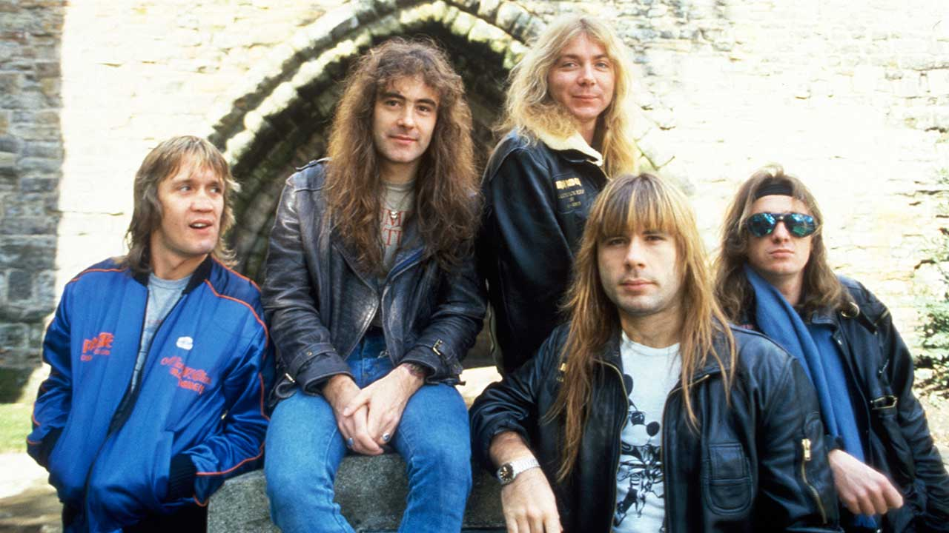
Notes:
80-lukua määritteli iron maiden historiallisine kansineen, pikkupojat innostuivat

Slide 15
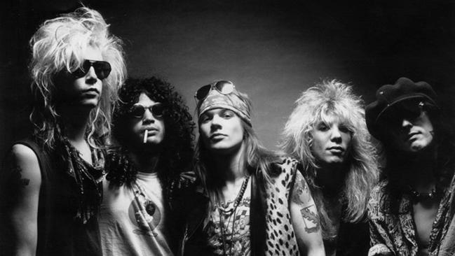
Notes:
hardrock ja sen velka glamrockille

Slide 16
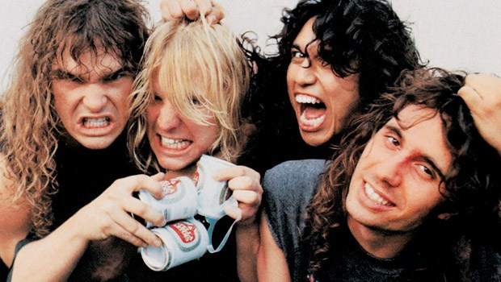
Notes:
slayer räjäytti 1986 pankin

Slide 17
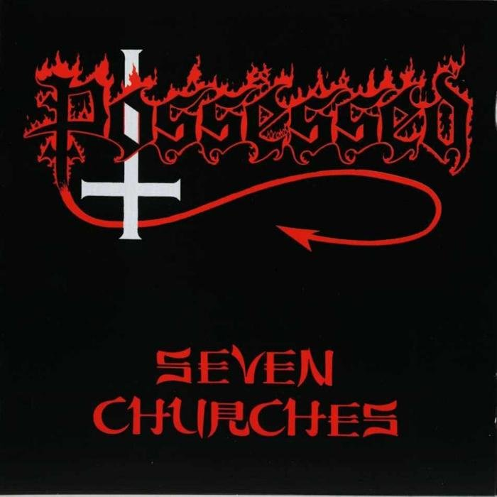
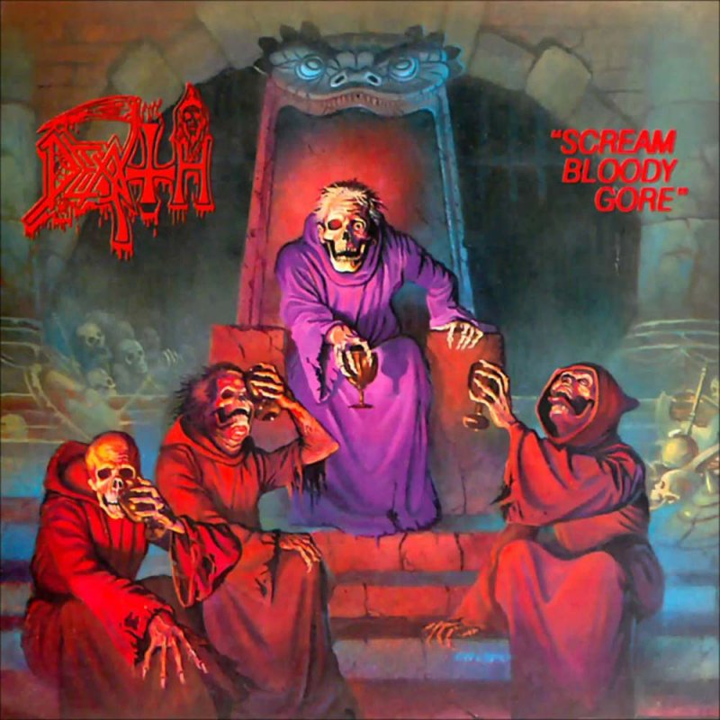
Notes:
1, deathmetal-levyt, possessed -85 ja death -87

Slide 18
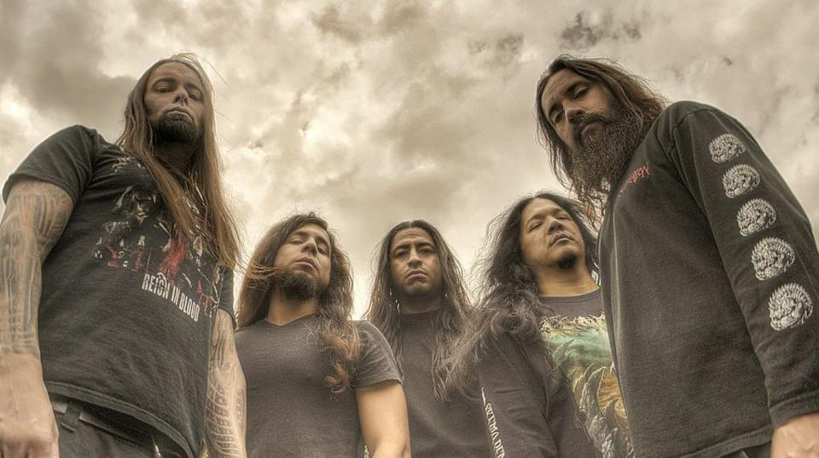
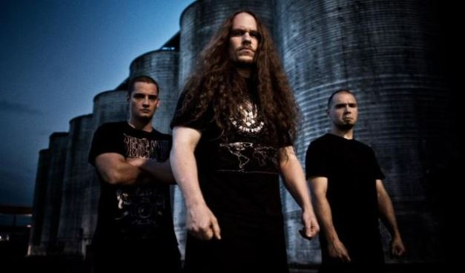
Notes:
disgorge (USA) ja hate eternal (USA)

Slide 19
Notes:
naiset metallissa, nightwishin lisäksi myös deathmetallissa naisia örisee kuten abnormalityn Mallika Sundaramurthy

Slide 20
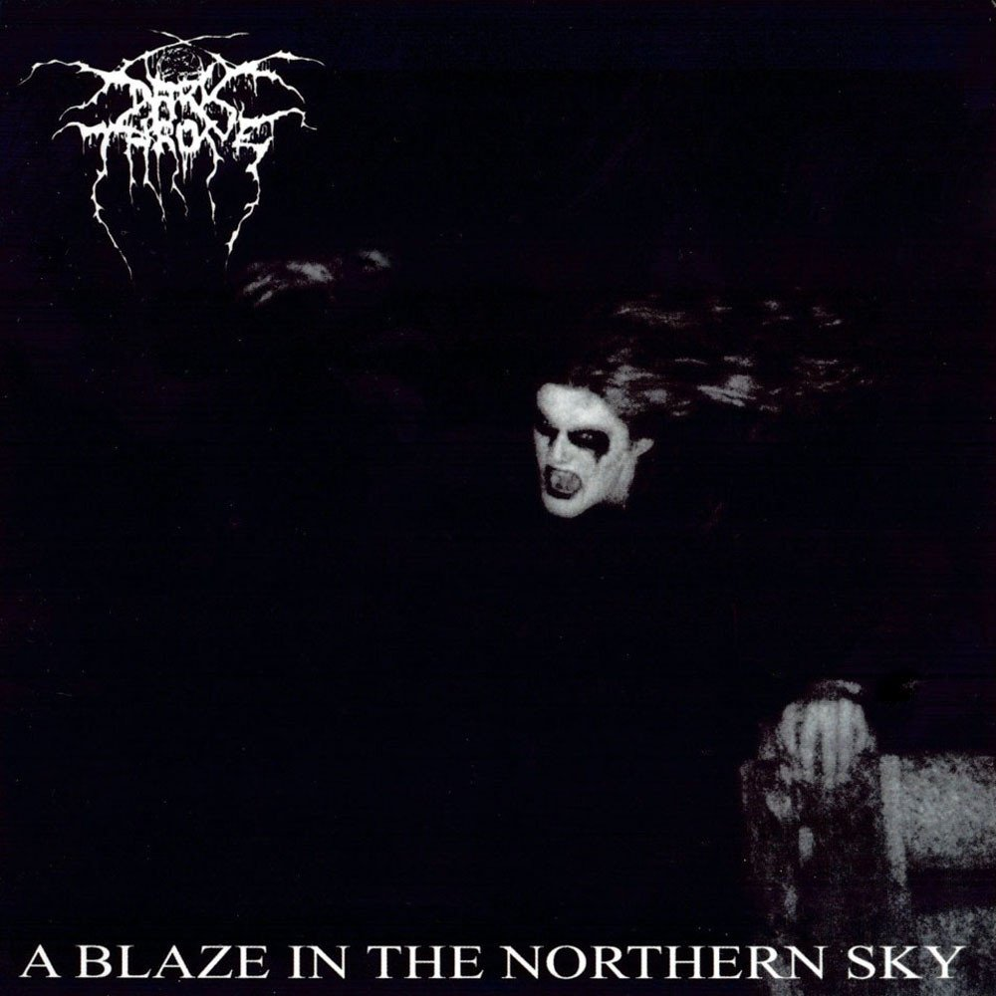
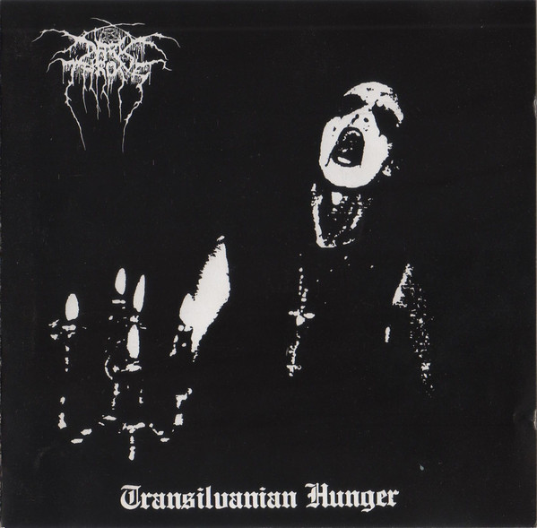
Notes:
black metallin 2. aallon suurin nimi dark throne ja 1. ja 3. BM aikakauden levy vuosilta 1992 ja 1994

Slide 21
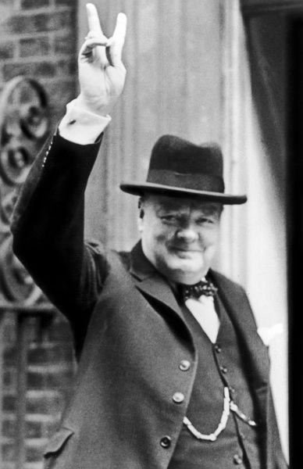
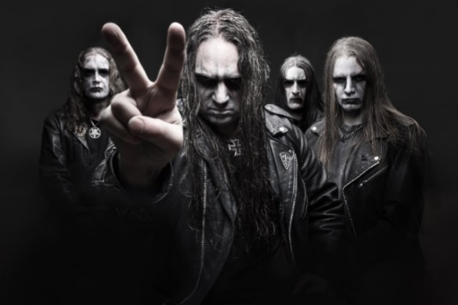
Notes:
marduk ja tehokas kuvaston käyttö

Slide 22
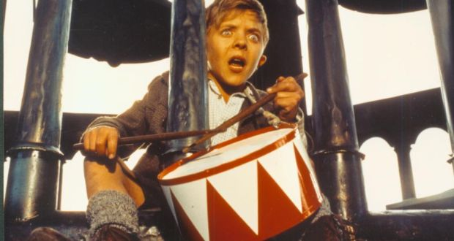
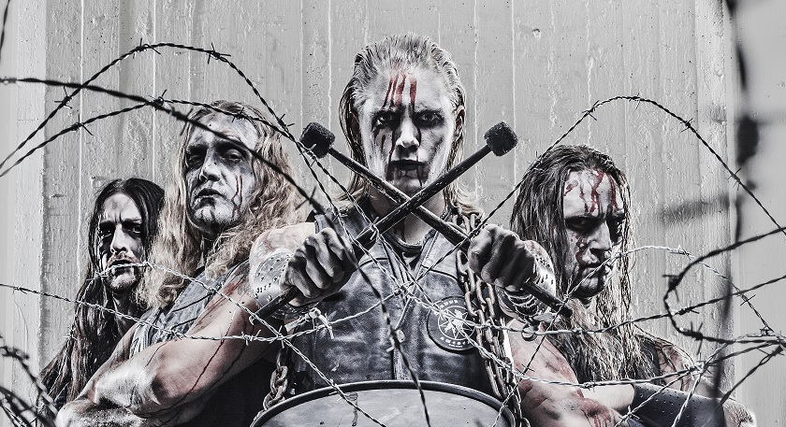
Notes:
lisää mardukia

Slide 23
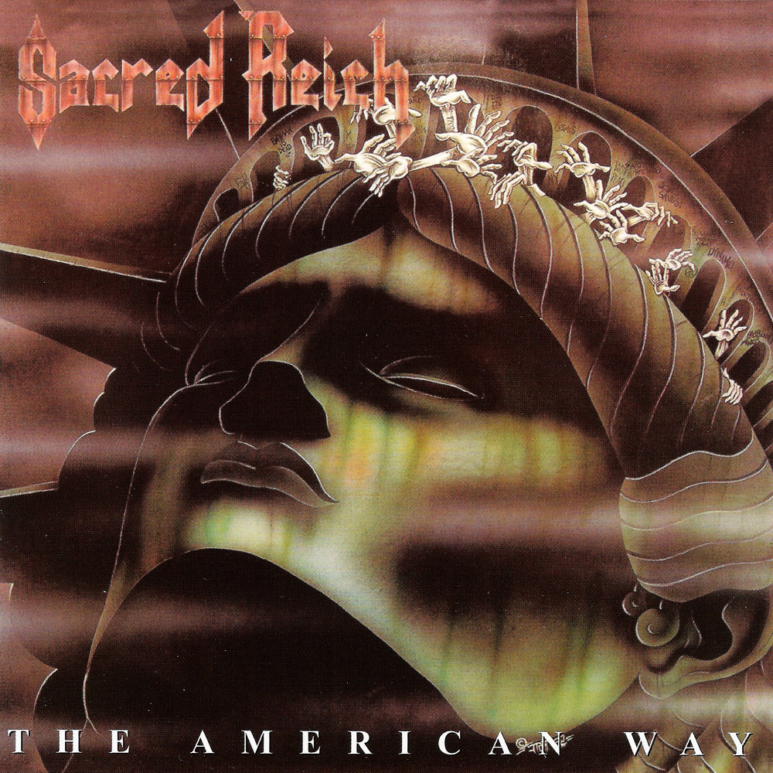
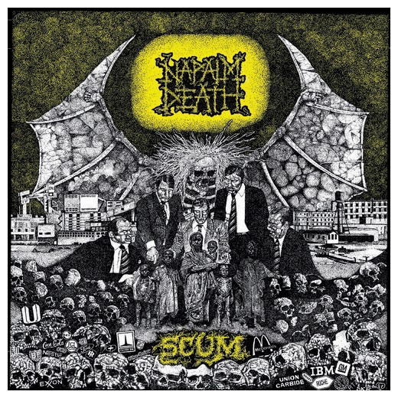
Notes:
kantaaottavuus, sacred reich 1990, napalm death 1987

Slide 24
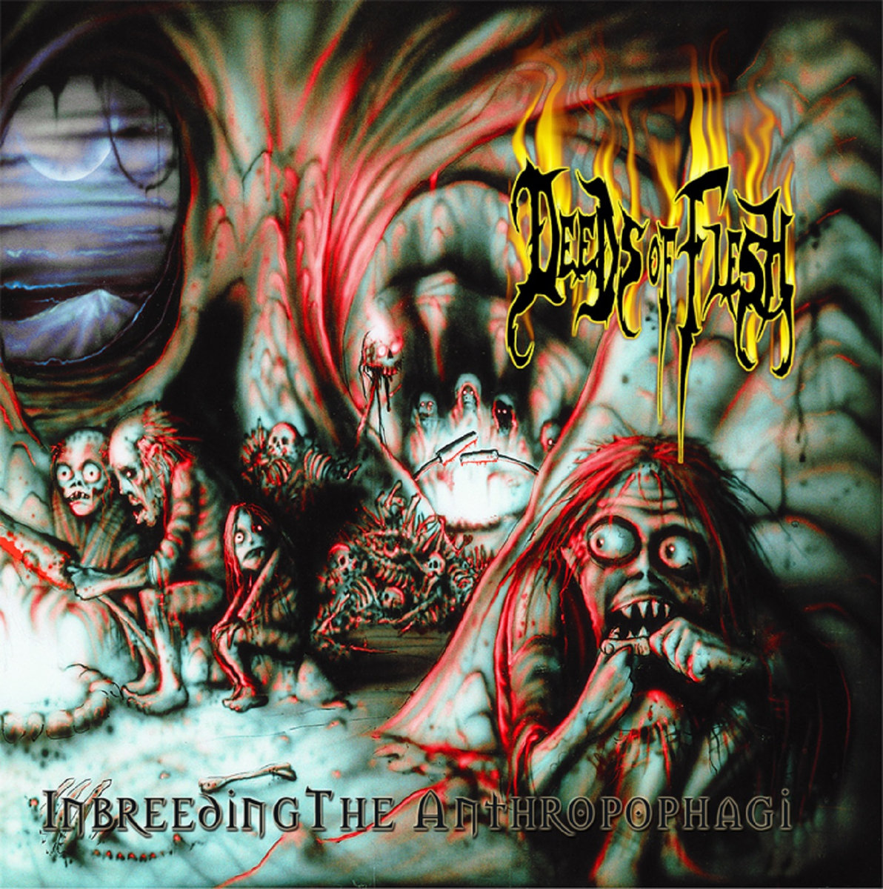
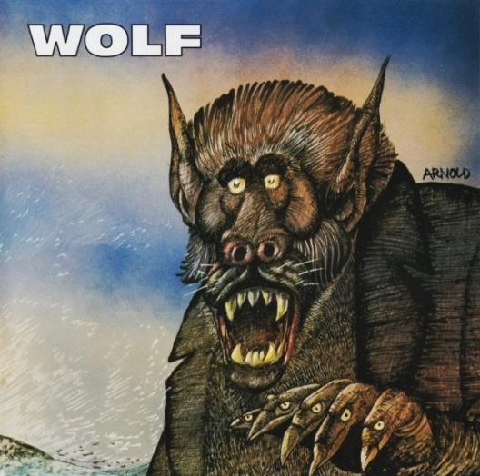
Notes:
joskus levynkannet voivat olla vähän…

Slide 25
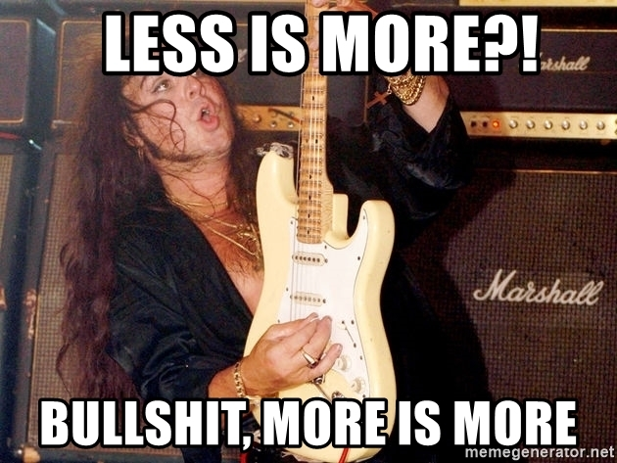
imagon lisäksi soittotaito on aina ollut tärkeässä osassa
”kitarasankarit”
rumpusoolot
ylisoittaminen
Notes:
anton zhkharev https://youtu.be/hRDi3LoE4YY?t=8
samus paulicelli blast beats https://youtu.be/B4KNXi-SWWc?t=6

